Slide 1
10 액티비티와 인텐트

Slide 2
액티비티의 개념을 이해한다
인텐트의 개념을 이해하고 활용법을 익힌다.
액티비티 생명주기에 대해 알아본다.

Slide 3
액티비티와 인텐트의 기본
액티비티와 인텐트의 응용

Slide 4

01 안드로이드의 4대 컴포넌트
SECTION 01 액티비티와 인텐트의 기본
안드로이드의 4대 컴포넌트
액티비티, 서비스, 브로드캐스트 리시버, 콘텐트 프로바이더
액티비티(Activity)
화면을 구성하는 가장 기본적인 컴포넌트
지금까지 계속 액티비티를 이용하여 앱을 작성함
서비스(Service)
눈에 보이는 화면(액티비티)과 상관없이 백그라운드에서 동작하는 컴포넌트
백신 프로그램처럼 눈에 보이지는 않지만 계속 동작하고 있음
로컬에서 동작하는 서비스는 아래 세 단계를 거침

Slide 5
01 안드로이드의 4대 컴포넌트
SECTION 01 액티비티와 인텐트의 기본
브로드캐스트 리시버(Broadcast Receiver)
안드로이드는 여러 응용 프로그램이나 장치에 메시지를 전달하기 위해 방송(broadcasting) 메시지를 사용함
문자 메시지 도착, 배터리 방전, SD 카드 탈부착, 네트워크 환경 변화 등이 발생하면 전체 응용 프로그램이 들을 수 있도록 방송 신호를 보냄
브로드캐스트 리시버는 이러한 방송 메시지가 발생하면 반응함
배터리가 얼마남지 않았을 때 경고 문자나 소리를 발생시키는 기능을 구현

Slide 6
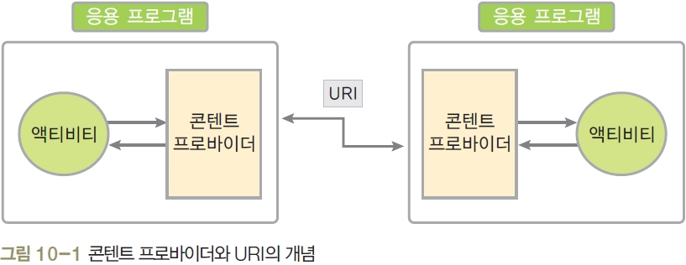
01 안드로이드의 4대 컴포넌트
SECTION 01 액티비티와 인텐트의 기본
콘텐트 프로바이더(Content Provider)
응용 프로그램 사이에 데이터를 공유하기 위한 컴포넌트
자신의 데이터를 외부에 공개하려면 콘텐트 프로바이더를 만들어야 함
URI(Uniform Resource Identifier)
콘텐트 프로바이더의 정보를 제공하는 방법

Slide 7
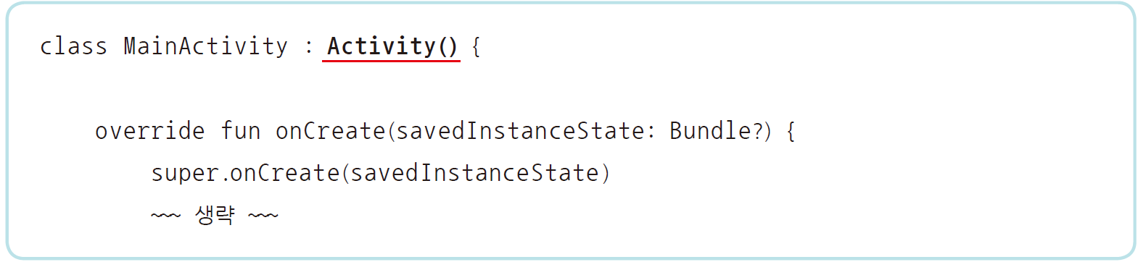
02 액티비티의 개요
SECTION 01 액티비티와 인텐트의 기본
액티비티
안드로이드폰에 나타나는 화면 하나하나를 말함
사용자에게 보여주는 화면을 만들기 때문에 안드로이드의 4대 컴포넌트 중 가장 핵심적인 요소
액티비티 추가
activity_main.xml이 아니라 MainActivity.kt가 액티비티에 해당됨
지금까지는 MainActivity.kt에서activity_main.xml이 필요할 경우 setContentView(R.layout.activity_main)로 화면에 불러와 사용함
MainActivity.kt 코드는 Activity 클래스를 상속받으므로 MainActivity.kt를 액티비티라고 부름.

Slide 8
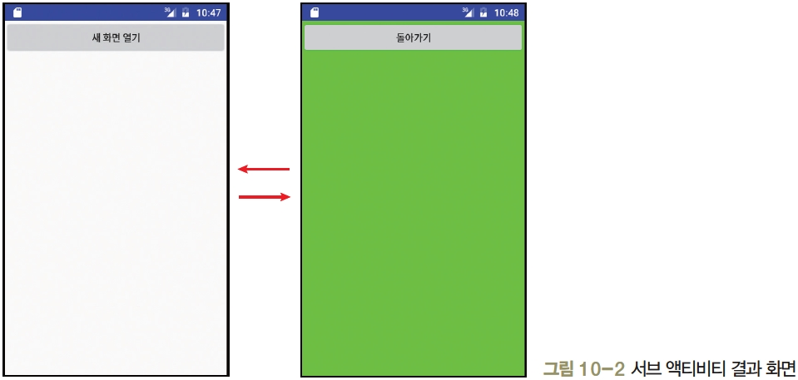
02 액티비티의 개요
SECTION 01 액티비티와 인텐트의 기본
<실습 10-1> 새로운 액티비티 추가하기
메인 화면의 버튼을 클릭하면 서브 화면이 나오는 응용 프로그램
안드로이드 프로젝트 생성
(1) 새 프로젝트를 만들기
프로젝트 이름 : ‘Project10_1’
패키지 이름 : ‘com.cookandroid.project10_1’
그 외 규칙은 [실습 2-4]의 (1)~(4)를 따름

Slide 9
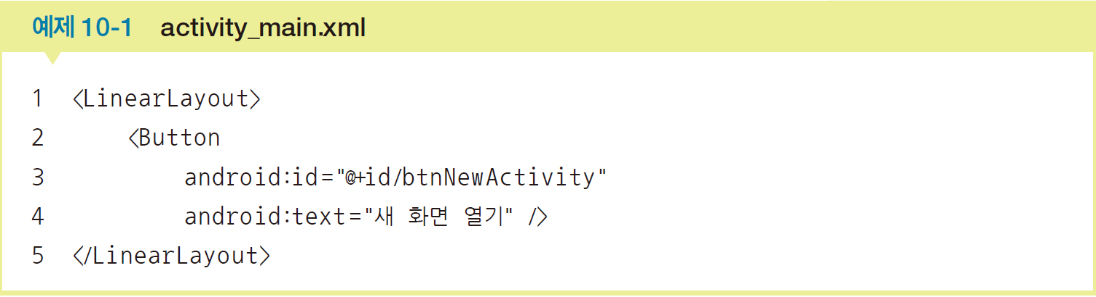
02 액티비티의 개요
SECTION 01 액티비티와 인텐트의 기본
화면 디자인 및 편집
(2) 클릭하면 다른 액티비티가 나오게 하는 버튼 하나를 activity_main.xml에 만들기
(3) 새로운 액티비티에서 사용할 XML 파일 만들기
[res]-[layout]에서 마우스 오른쪽 버튼을 클릭하고 [New]-[Layout resource file]을 선택
[New Resource File] 창이 나오면 아래 정보 입력
File name : ‘second.xml’
Root element : ‘LinearLayout’

Slide 10
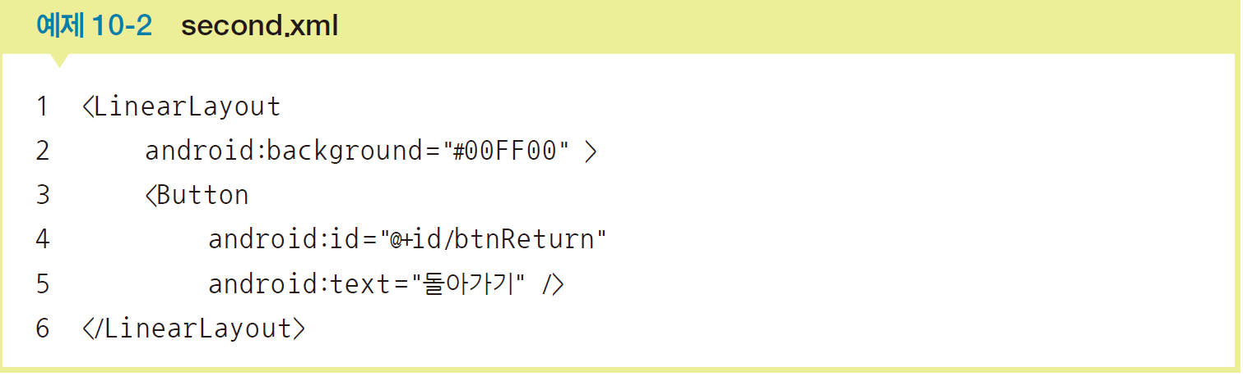
02 액티비티의 개요
SECTION 01 액티비티와 인텐트의 기본
(4) second.xml 레이아웃의 배경색을 바꾼 후 <돌아가기> 버튼을 추가

Slide 11
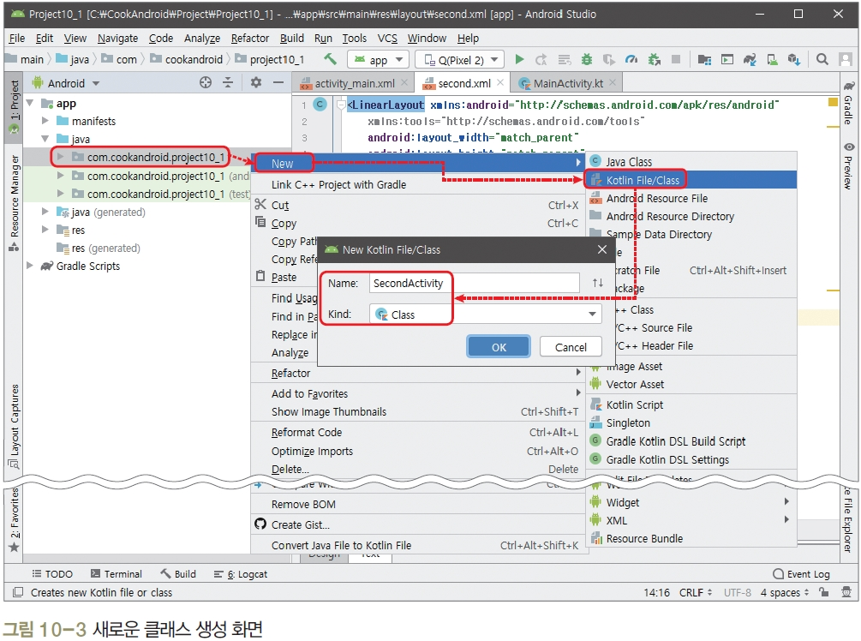
02 액티비티의 개요
SECTION 01 액티비티와 인텐트의 기본
Kotlin 코드 작성 및 수정
(5) 새로운 액티비티인 SecondActivity.kt 파일 만들기
[java]-[패키지 이름]에서 마우스 오른쪽 버튼을 클릭하고 [New]-[Kotlin File/Class]를 선택
[New Kotlin File/Class] 창이 나오면 아래 정보 입력
Name :‘SecondActivity’
Kind : ‘Class’ 선택

Slide 12
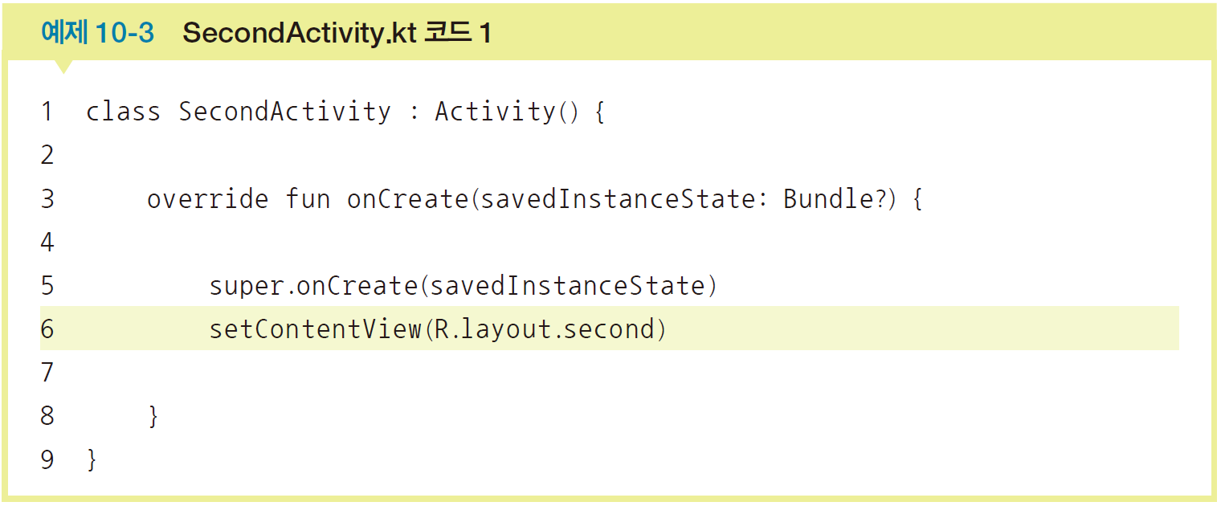
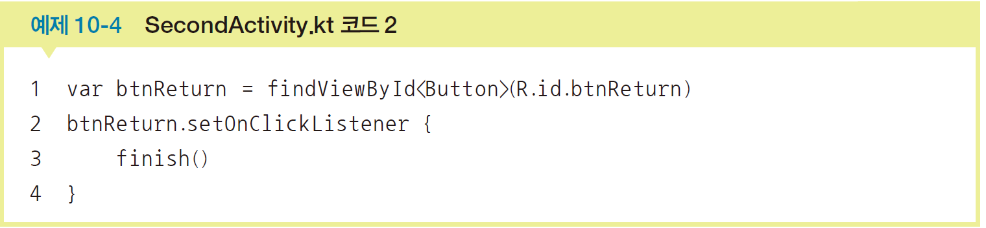
02 액티비티의 개요
SECTION 01 액티비티와 인텐트의 기본
(6) 생성된 코드를 다음과 같이 수정
(7) second.xml의 <돌아가기>를 클릭하면 현재 액티비티를 끝내는 코드 추가

Slide 13
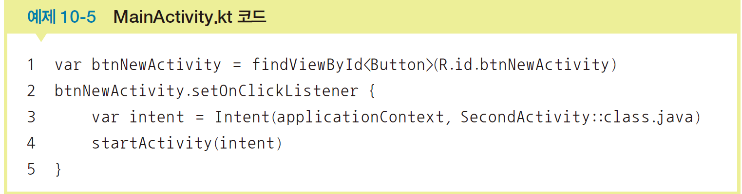
02 액티비티의 개요
SECTION 01 액티비티와 인텐트의 기본
(8) 메인 액티비티에서 세컨드 액티비티를 호출하는 코드 추가
다음 코드를 메인 액티비티(MainActivity.kt)의 onCreate() 안 [setContentView(R.layout.activity_main) 아래]에 코딩

Slide 14
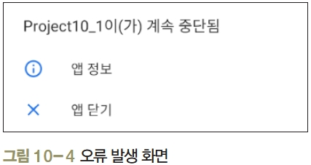
02 액티비티의 개요
SECTION 01 액티비티와 인텐트의 기본
프로젝트 실행 및 결과 확인
(9) 완성된 프로젝트를 실행
메인 화면에서 <새 화면 열기>를 클릭하면 앱이 그냥 종료되거나 [그림 10-4]와 다음과 같은 오류가 발생
안드로이드에서는 사용될 액티비티를 AndroidManifest.xml에 반드시 등록해야 함
메인 액티비티는 자동으로 등록되지만, 추가한 세컨드 액티비티는 별도로 등록해야 함

Slide 15
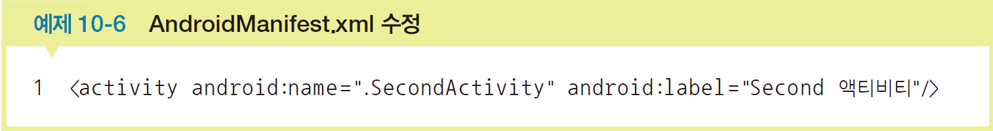
02 액티비티의 개요
SECTION 01 액티비티와 인텐트의 기본
[반복] 2 화면 디자인 및 편집
(1) AndroidManifest.xml 파일을 열고 세컨드 액티비티 등록
</application> 바로 윗 행에 아래 코드 추가
[반복] 4 프로젝트 실행 및 결과 확인
(11) 다시 프로젝트 실행
[그림 10-2]와 같이 새 액티비티가 나옴

Slide 16
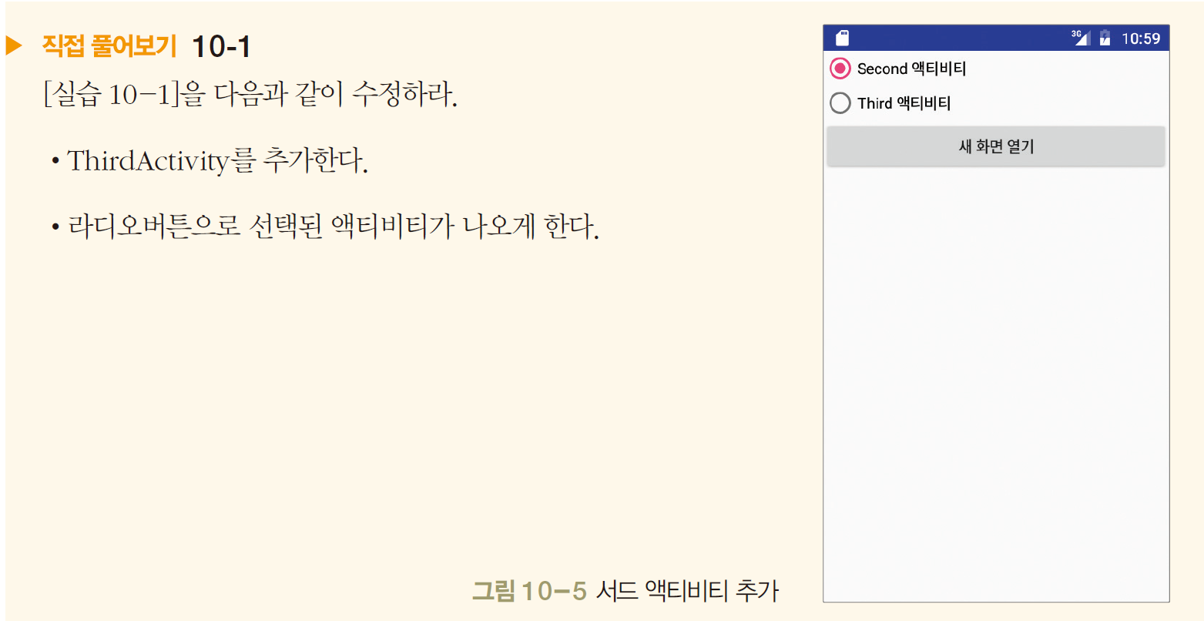
02 액티비티의 개요
SECTION 01 액티비티와 인텐트의 기본

Slide 17
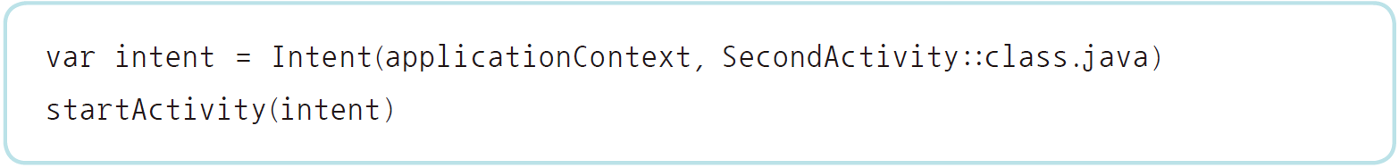
03 명시적 인텐트
SECTION 01 액티비티와 인텐트의 기본
인텐트(intent)
안드로이드의 4대 컴포넌트가 서로 데이터를 주고받기 위한 메시지 객체
명시적 인텐트와 암시적 인텐트로 구분됨
명시적 인텐트와 데이터 전달
명시적 인텐트(explicit intent)는 다른 액티비티의 이름을 명확히 지정할 때 사용하는 방법
Intent( ) 생성자의 두 번째 파라미터에서는 액티비티 클래스를 넘길 수 있으며 그 전에 생성한 SecondActivity로 정확히 지정함
startActivity(intent)로 생성한 인텐트를 넘겨서 세컨드 액티비티를 실행함
이처럼 명확하게 액티비티의 이름을 지정했기 때문에 명시적 인텐트가 됨
일반적으로 명시적 인텐트는 사용자가 새로운 액티비티를 직접 생성하고 호출할 때 사용됨

Slide 18
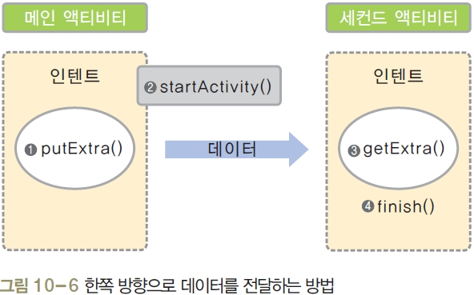
03 명시적 인텐트
SECTION 01 액티비티와 인텐트의 기본
putExtra()를 이용하여 필요한 만큼 데이터를 인텐트에 넣은 다음 startActivity()로 인텐트를 다른 액티비티에 넘김
인텐트를 받은 액티비티에서는 getStringExtra(), getIntExtra(), getBooleanExtra() 등의 메소드로 넘어온 데이터에 접근할 수 있음

Slide 19
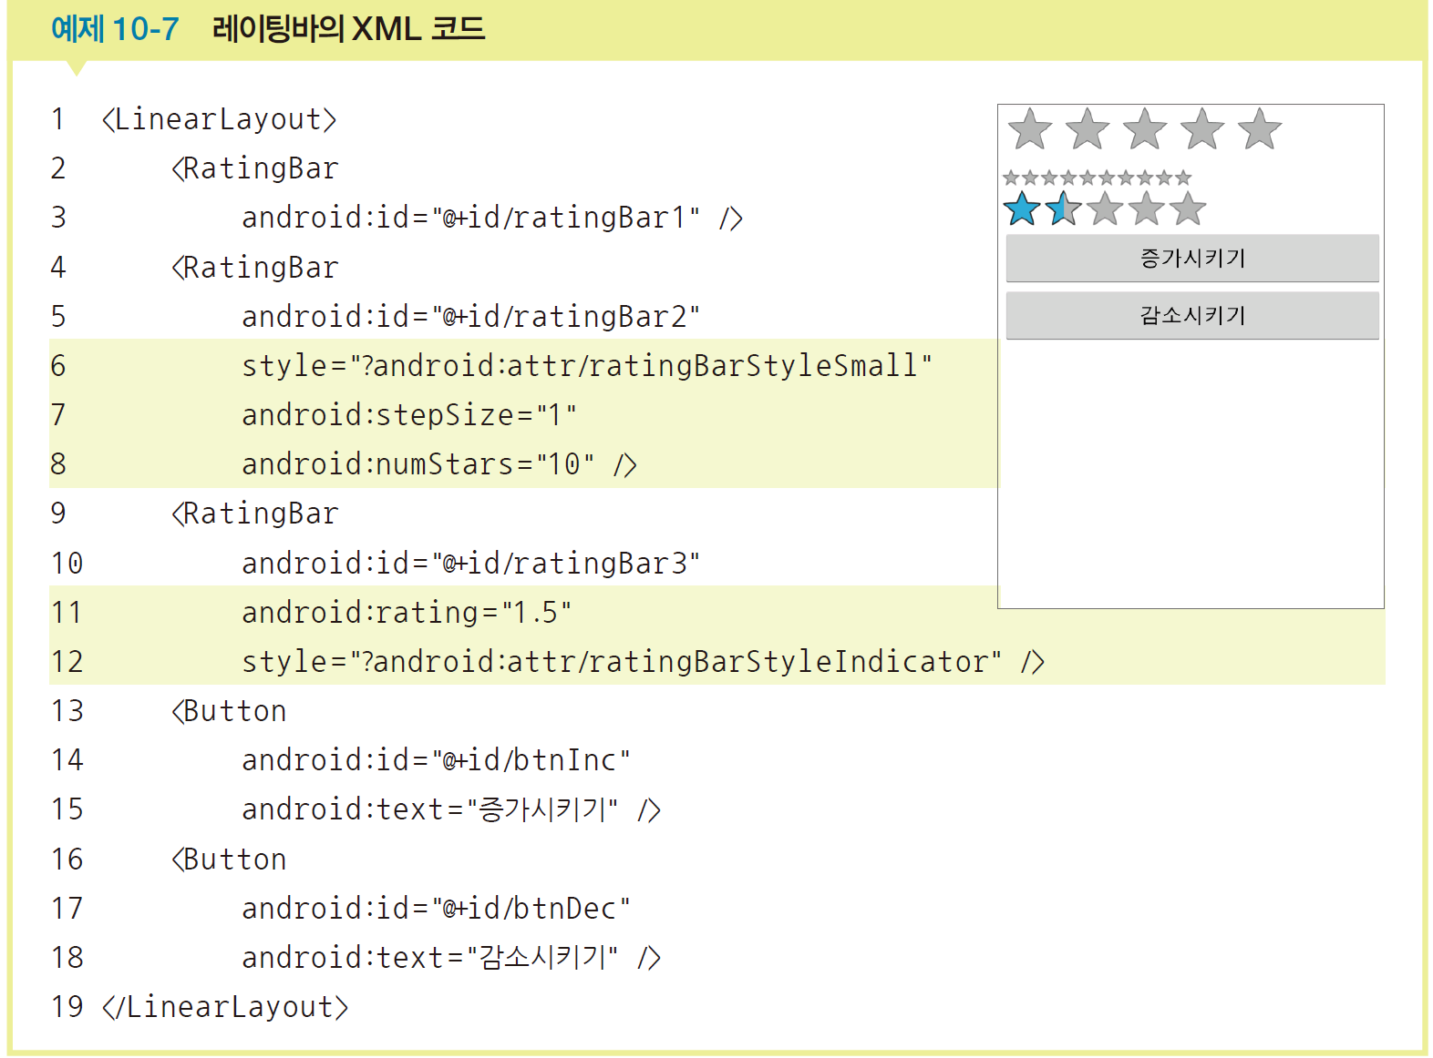
03 명시적 인텐트
SECTION 01 액티비티와 인텐트의 기본
레이팅바

Slide 20
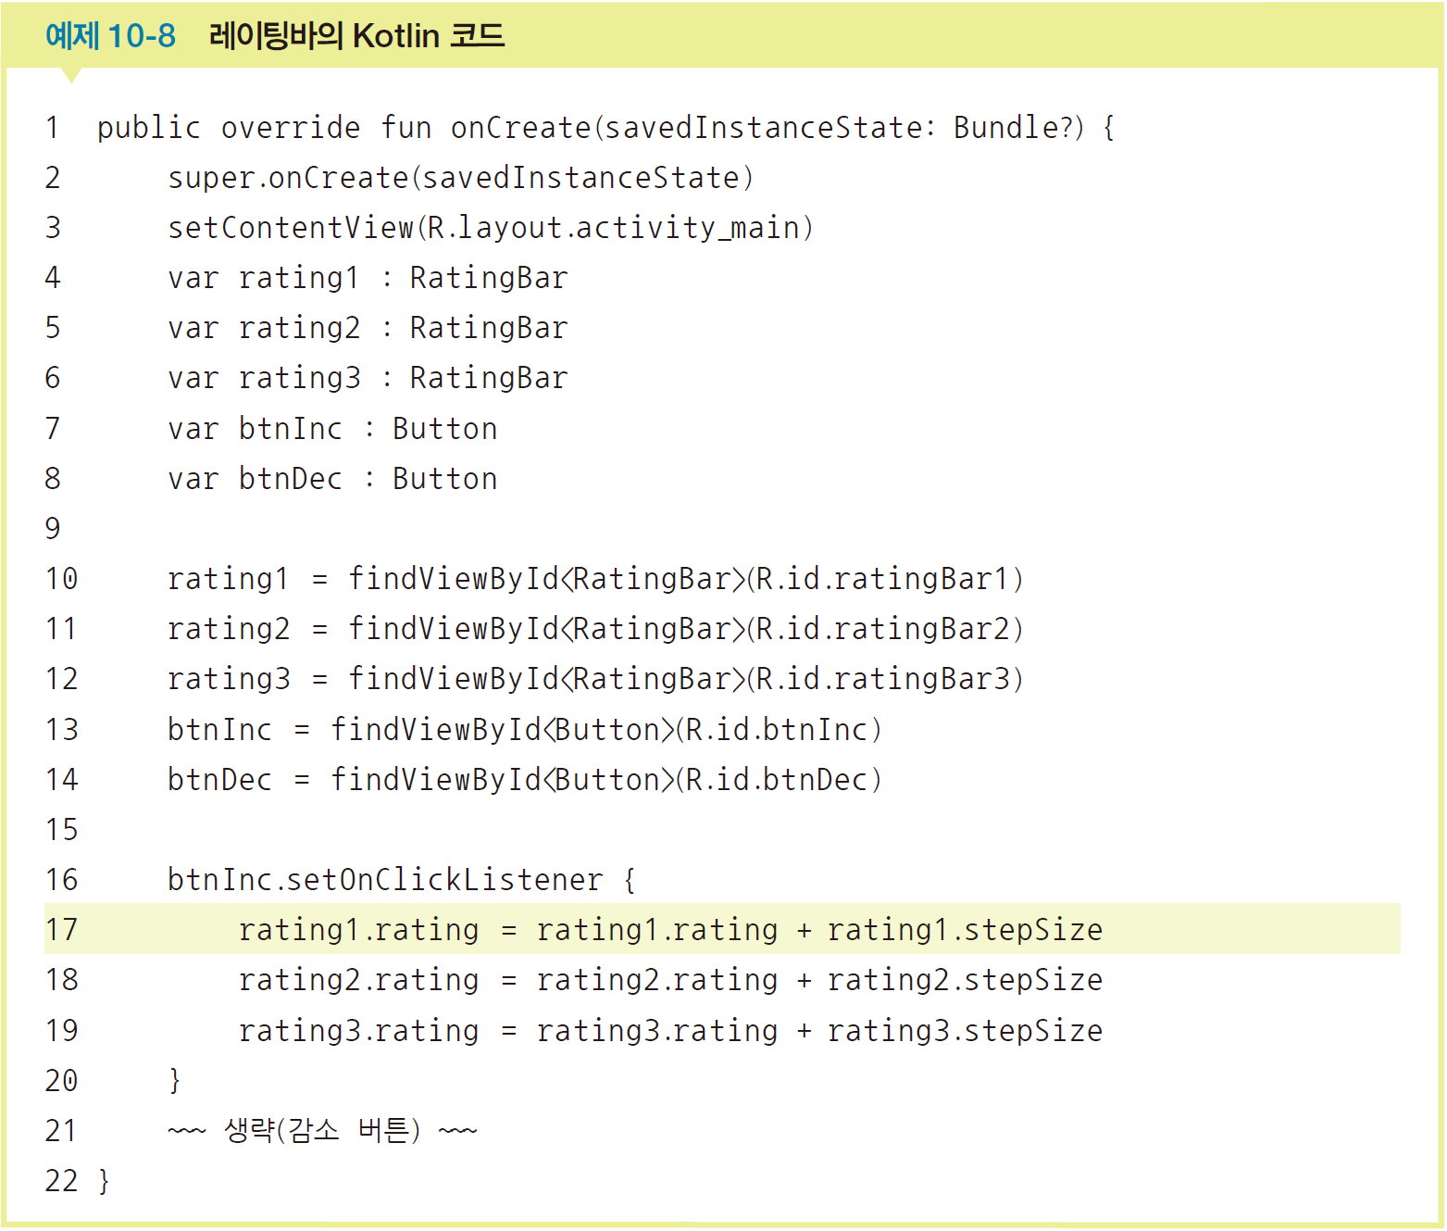
03 명시적 인텐트
SECTION 01 액티비티와 인텐트의 기본

Slide 21
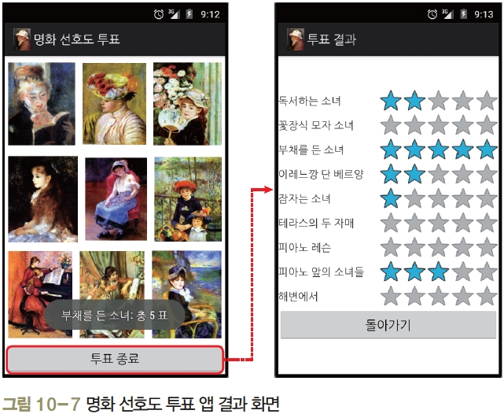
03 명시적 인텐트
SECTION 01 액티비티와 인텐트의 기본
<실습 10-2> 명화 선호도 투표 앱 만들기
유명한 화가인 르누아르의 그림에 대한 선호도를 투표하고 결과를 레이팅바로 보여주는 앱 만들기
메인 액티비티에서 좋아하는 그림에 투표한 후 <투표 종료>를 클릭하면 결과가 나옴
안드로이드 프로젝트 생성
(1) 새 프로젝트 만들기
프로젝트 이름 : ‘Project10_2’
패키지 이름 : ‘com.cookandroid.project10_2’

Slide 22
03 명시적 인텐트
SECTION 01 액티비티와 인텐트의 기본
화면 디자인 및 편집
(2) 명화 이미지 9개를 [res]-[drawable] 폴더에 복사해놓음
파일명 : pic1.png~ pic9.png
필요에 따라 아이콘으로 사용할 이미지도 [res]-[drawable] 폴더에 복사
(3) 메인 액티비티에서 사용할 activity_main.xml을 다음과 같이 수정
바깥 리니어레이아웃 안에 리니어레이아웃 3개, 버튼 1개 생성
layout_weight : 3:3:3:1로
3개의 레이아웃에 각각 3개의 이미지뷰를 넣음
각 이미지뷰의 layout_weight : 1:1:1
필요에 따라 이미지뷰에 적당한 layout_margin 부여
이미지뷰 9개의 id : iv1~iv9, 버튼의 id : btnResult

Slide 23
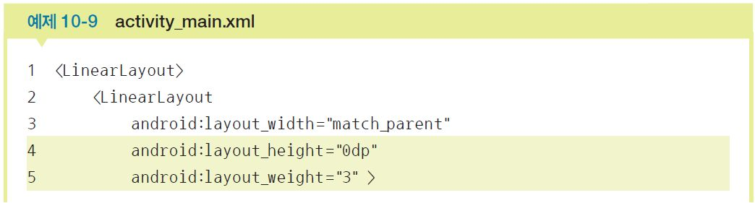
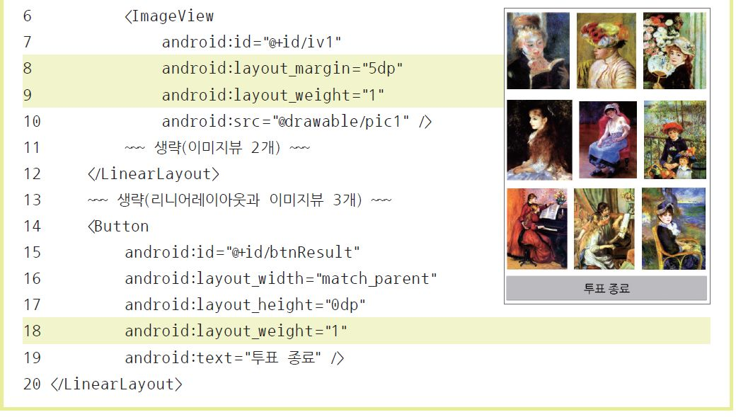
03 명시적 인텐트
SECTION 01 액티비티와 인텐트의 기본

Slide 24
03 명시적 인텐트
SECTION 01 액티비티와 인텐트의 기본
(4) 서브 액티비티에서 사용할 result.xml을 [res]-[layout] 폴더에 생성하고 다음과 같이 설정
바깥은 테이블레이아웃으로 설정하고 stretchColumns 속성으로 함
<TableRow>를 그림의 개수와 동일한 (9+1)개로 함.
각 <TableRow>에는 텍스트뷰 1개, 레이팅바 1개 생성
마지막 <TableRow>에는 <돌아가기> 생성
텍스트뷰의 id : tv1~tv9, 레이팅바의 id : rbar1~rbar9, 버튼의 id : btnReturn

Slide 25
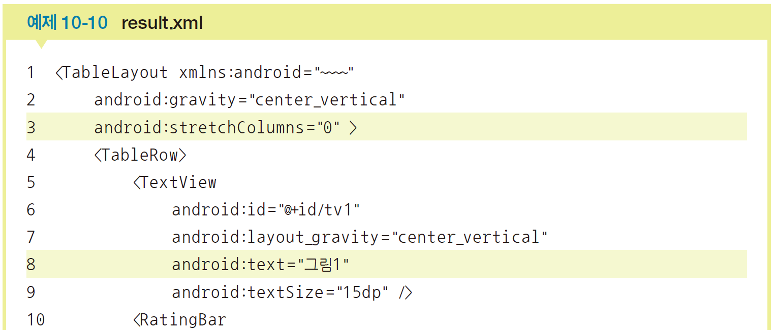
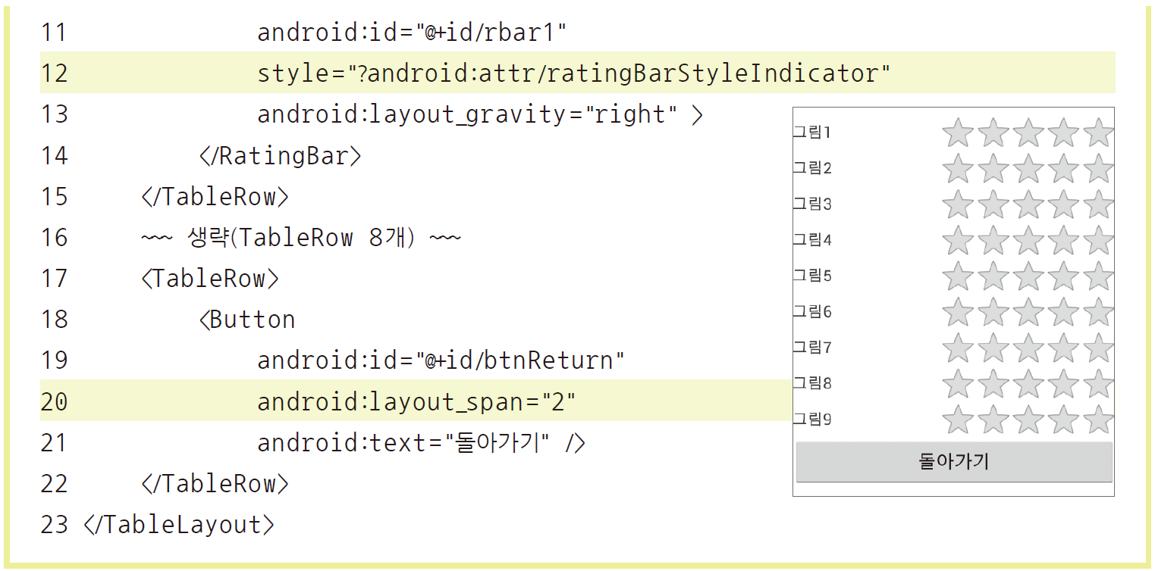
03 명시적 인텐트
SECTION 01 액티비티와 인텐트의 기본

Slide 26
03 명시적 인텐트
SECTION 01 액티비티와 인텐트의 기본
Kotlin 코드 작성 및 수정
(5) 새로운 액티비티인 ResultActivity.kt 파일을 만들고 onCreate() 메소드를 추가한 후 setContentView(R.layout.result)를 추가
AndroidManifest.xml에 등록
(6) 메인 액티비티인 MainActivity.kt 코딩(우선 onCreate() 안에 필요한 변수 선언)
그림을 클릭할 때마다 투표수 저장할 9개짜리 배열을 선언하고 0으로 초기화
이미지뷰 위젯을 저장할 9개짜리 배열 선언
이미지뷰 위젯의 id를 저장한 배열 선언
그림의 이름을 저장한 9개짜리 배열 선언

Slide 27
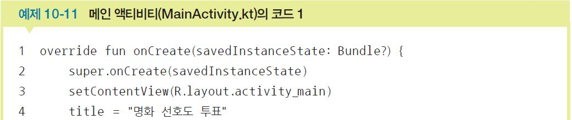
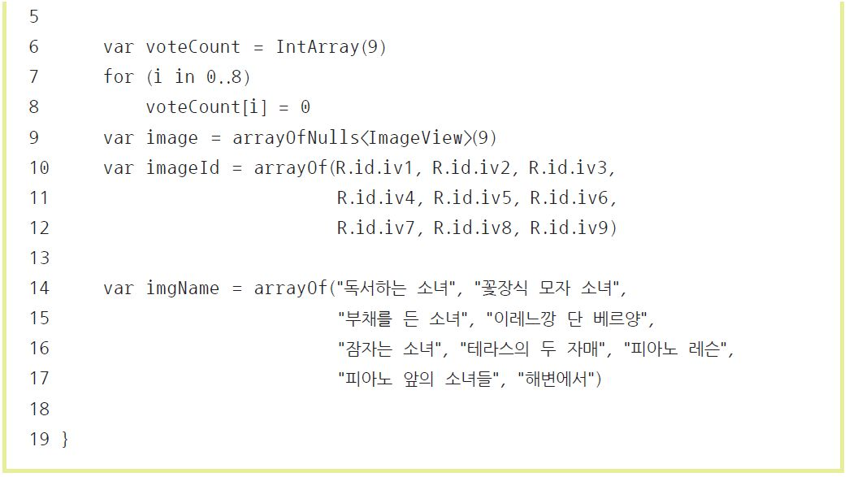
03 명시적 인텐트
SECTION 01 액티비티와 인텐트의 기본

Slide 28
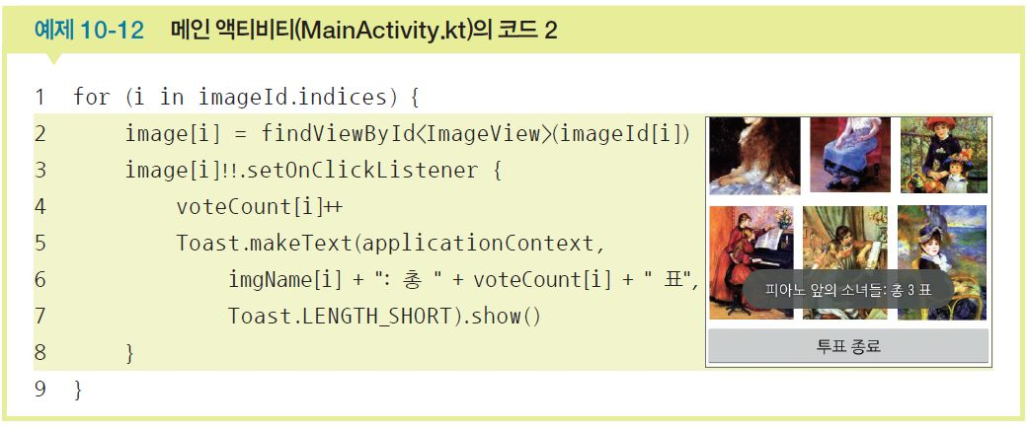
03 명시적 인텐트
SECTION 01 액티비티와 인텐트의 기본
(7) 각 이미지를 클릭하면 동작할 내용을 onCreate( ) 안에 코딩
각 이미지뷰에 대해 클릭 이벤트 리스너 생성(반복문을 사용)
이미지를 클릭하면 각 이미지의 투표수가 증가
이미지를 클릭할 때마다 해당 이미지의 이름과 누적된 투표수를 토스트 메시지로 표시

Slide 29
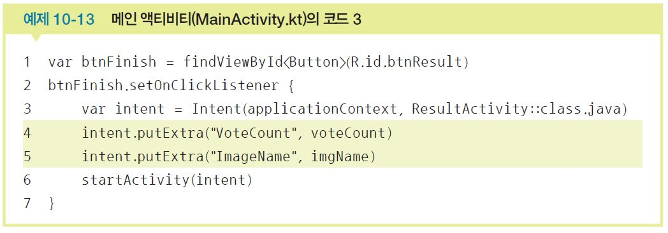
03 명시적 인텐트
SECTION 01 액티비티와 인텐트의 기본
(8) <투표 종료>에 대해 클릭 이벤트 리스너 생성
인텐트를 생성하고, 인텐트에 투표수 배열과 그림 이름 배열을 넣은 후 결과 액티비티를 호출

Slide 30
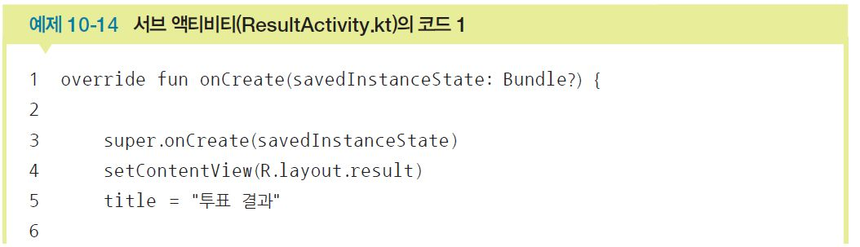
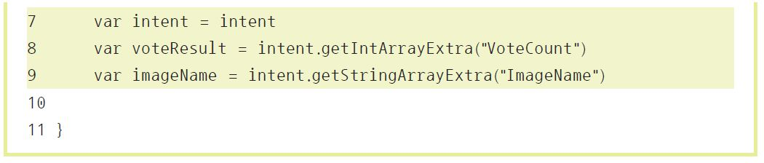
03 명시적 인텐트
SECTION 01 액티비티와 인텐트의 기본
(9) 서브 액티비티인 ResultActivity.kt 파일의 onCreate( ) 메소드 내부를 코딩
메인 액티비티에서 보낸 인텐트를 받고, 넘겨받은 투표 결과 배열과 그림 이름 배열을 저장

Slide 31
03 명시적 인텐트
SECTION 01 액티비티와 인텐트의 기본
(10) 서브 액티비티의 나머지를 코딩
result.xml의 텍스트뷰 9개와 레이팅바 9개의 위젯 변수 배열 선언
텍스트뷰의 id를 저장한 배열 변수, 레이팅바의 id를 저장한 배열 변수를 선언
XML 파일의 텍스트뷰와 레이팅바를 위젯 변수에 대입
텍스트뷰 위젯 변수에 넘겨받은 그림 파일 이름을 적용
레이팅바에는 넘겨받은 투표 결과를 적용
버튼을 클릭하면 서브 액티비티 종료

Slide 32
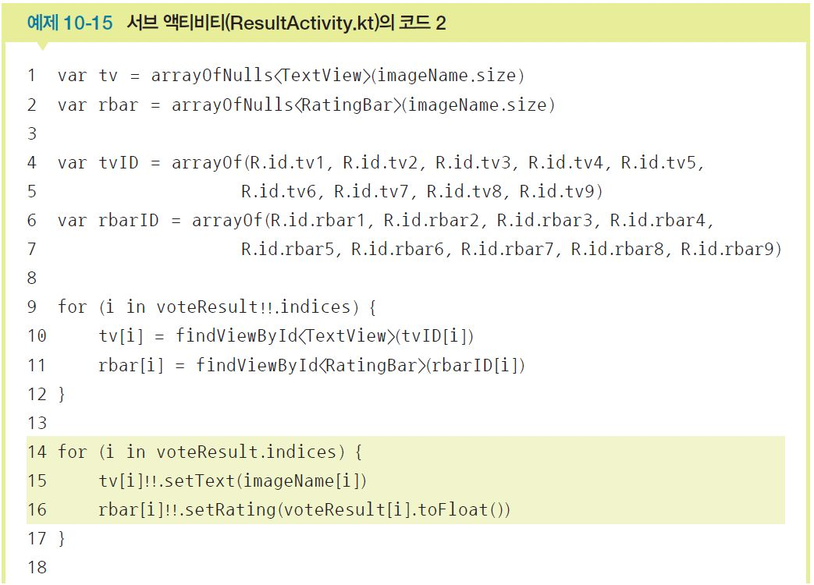
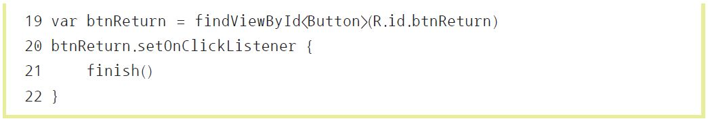
03 명시적 인텐트
SECTION 01 액티비티와 인텐트의 기본

Slide 33
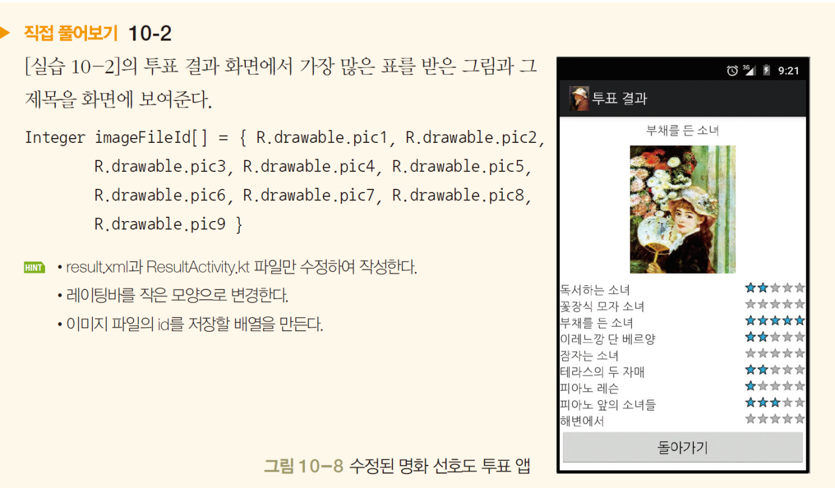
03 명시적 인텐트
SECTION 01 액티비티와 인텐트의 기본
프로젝트 실행 및 결과 확인
(11) 완성된 프로젝트를 실행하여 그림을 여러 개 선택하고 <투표 종료>를 클릭하면 [그림 10-7] 과 같은 결과가 나옴

Slide 34
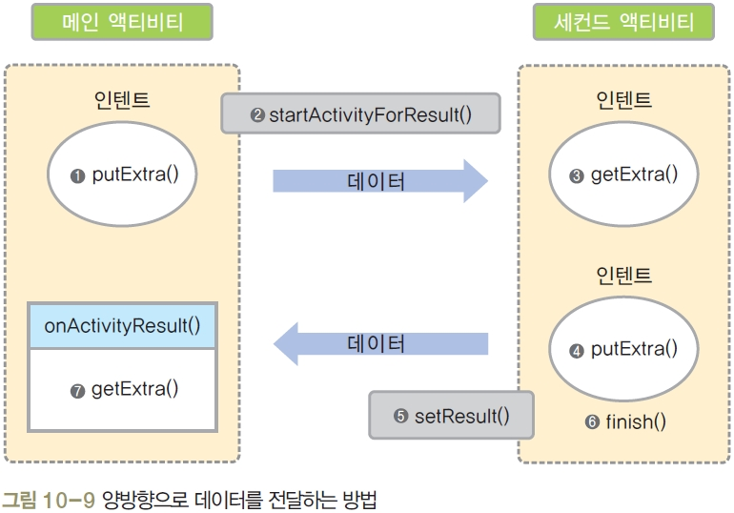
01 양방향 액티비티
SECTION 02 액티비티와 인텐트의 응용
메인 액티비티에서 세컨드 액티비티로 데이터를 넘긴 후에 세컨드 액티비티에서 다시 메인 액티비티로 데이터를 돌려주는 경우

Slide 35
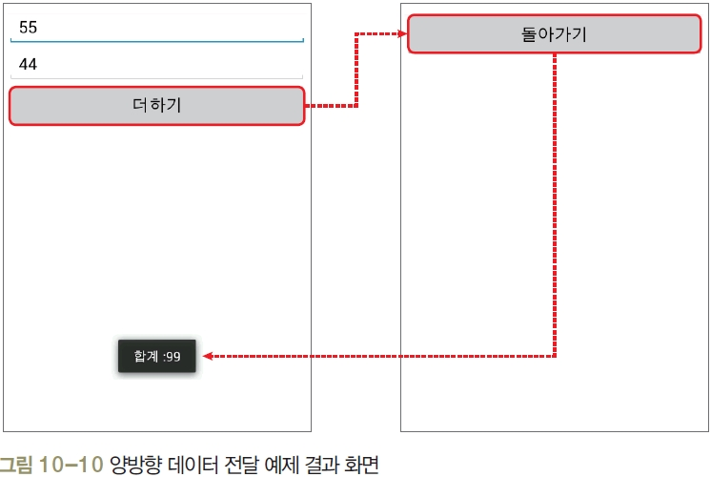
01 양방향 액티비티
SECTION 02 액티비티와 인텐트의 응용
메인 액티비티에서 putExtra( )로 인텐트에 데이터를 넣는 것은 동일함
세컨드 액티비티에서 데이터를 돌려받으려면 액티비티를 호출할 때 startActivityForResult( ) 메소드 사용
세컨드 액티비티에서 finish( )로 끝내기 전에 메인 액티비티에 돌려줄 인텐트를 생성하여 putExtra( )로 데이터를 넣은 다음 setResult( )로 돌려줌
메인 액티비티에서는 onActivityResult( ) 메소드를 오버라이딩하고 오버라이딩된 메소드 안에서 getExtra( )로 돌려받은 데이터를 사용

Slide 36
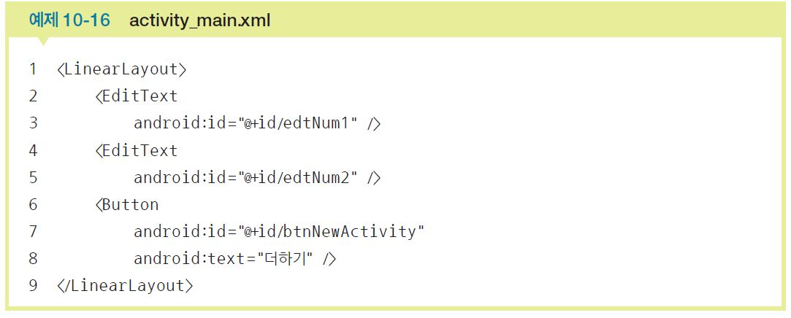
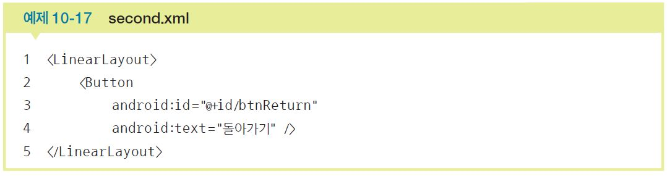
01 양방향 액티비티
SECTION 02 액티비티와 인텐트의 응용

Slide 37
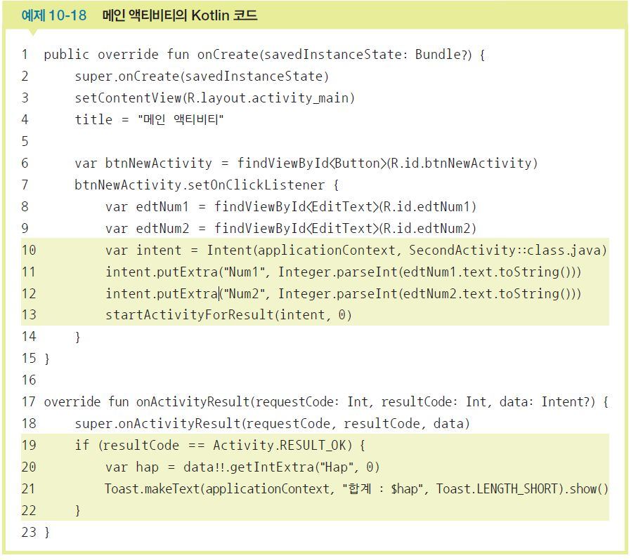
01 양방향 액티비티
SECTION 02 액티비티와 인텐트의 응용

Slide 38
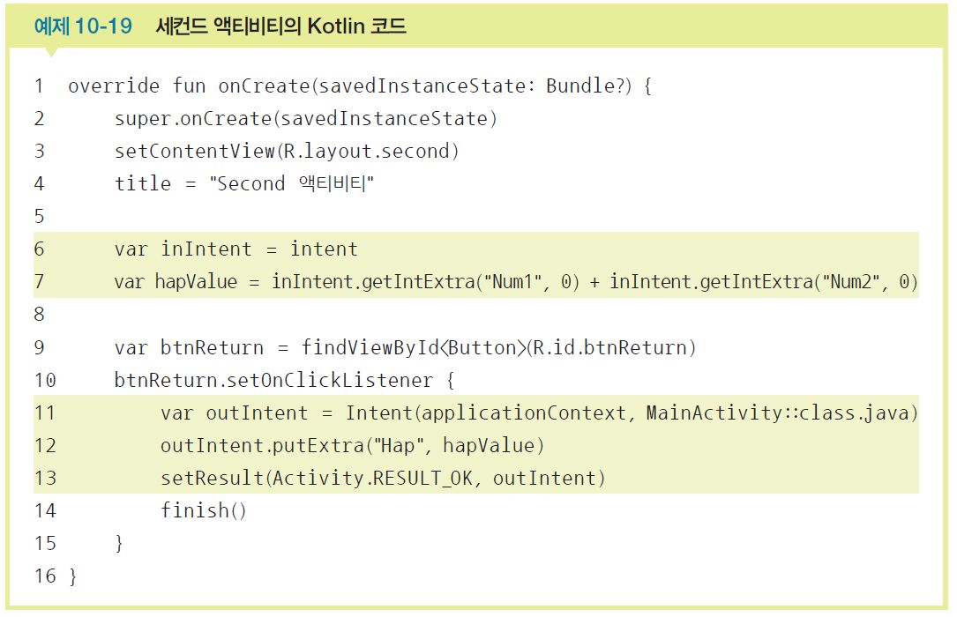
01 양방향 액티비티
SECTION 02 액티비티와 인텐트의 응용

Slide 39
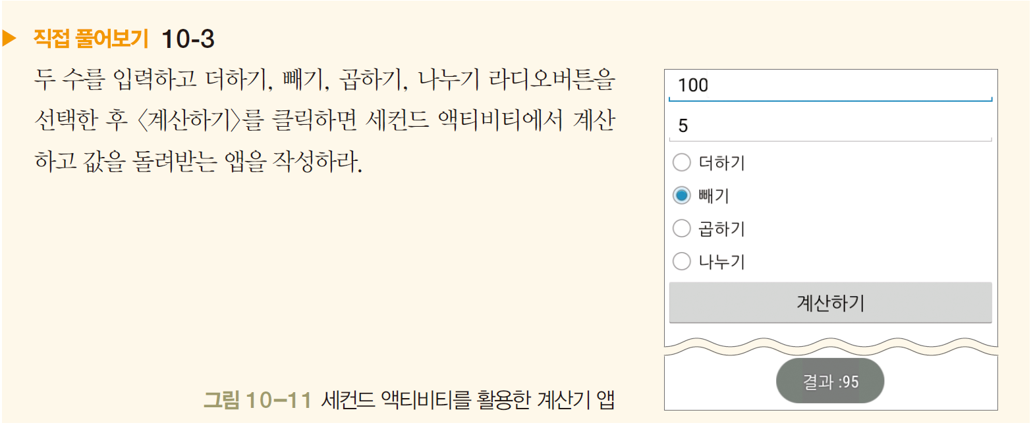
01 양방향 액티비티
SECTION 02 액티비티와 인텐트의 응용

Slide 40
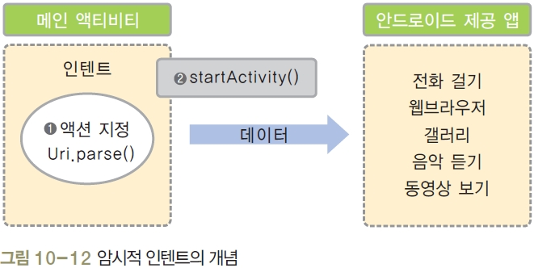
02 암시적 인텐트
SECTION 02 액티비티와 인텐트의 응용
암시적 인텐트(implicit intent, 묵시적 인텐트)
약속된 액션을 지정하여 안드로이드에서 제공하는 기존 응용 프로그램을 실행
예시) 전화번호를 인텐트로 넘긴 후에 전화 걸기 응용 프로그램이 실행되는 것

Slide 41
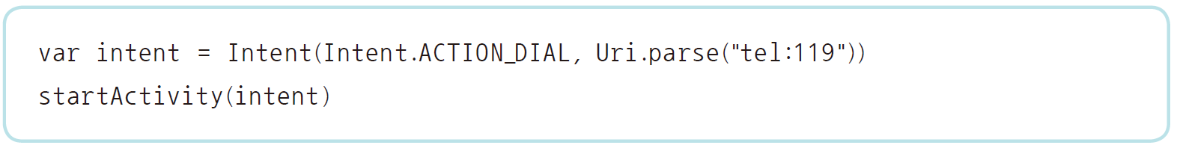
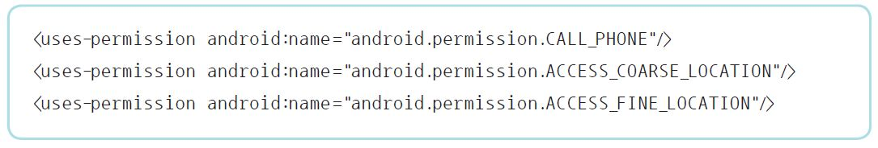
02 암시적 인텐트
SECTION 02 액티비티와 인텐트의 응용
메인 액티비티에서 인텐스 생성시 실행하고자 하는 액션 지정하고 액션의 데이터 값을 설정하면 기존 안드로이드 응용 프로그램이 실행됨
전화 걸기와 구글 맵을 사용하려면 AndroidManifest.xml의 <application 위에 다음과 같이 권한을 추가해야 함

Slide 42
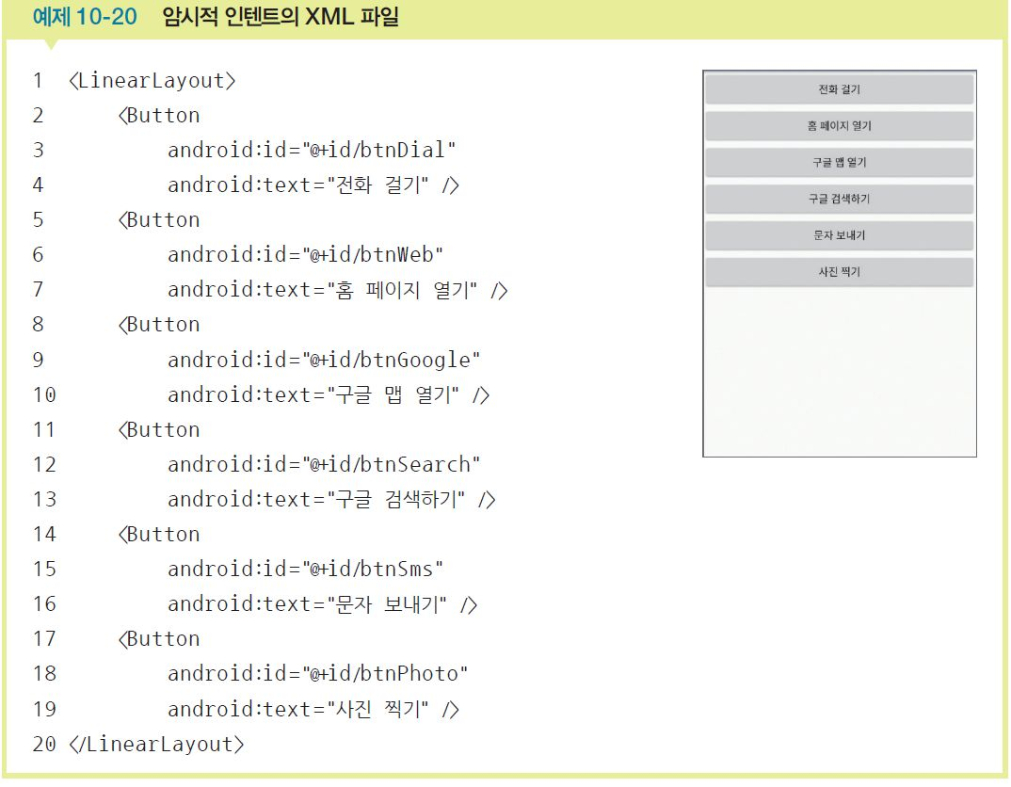
02 암시적 인텐트
SECTION 02 액티비티와 인텐트의 응용

Slide 43
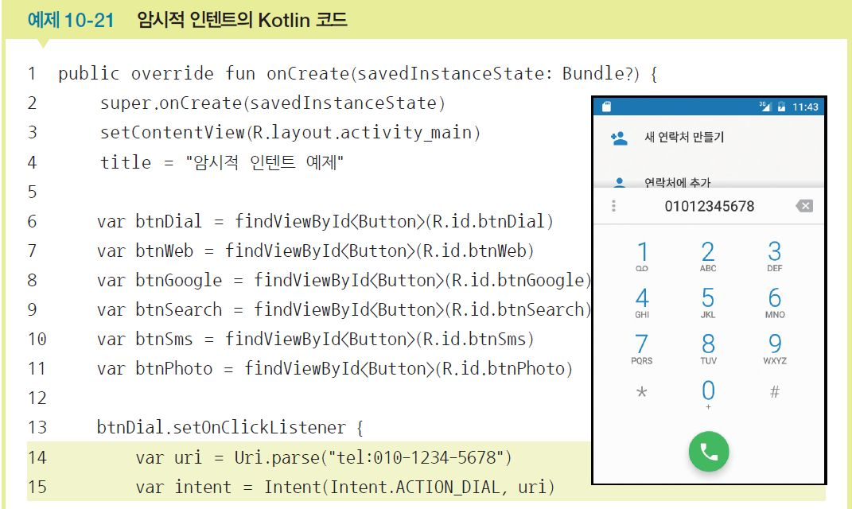
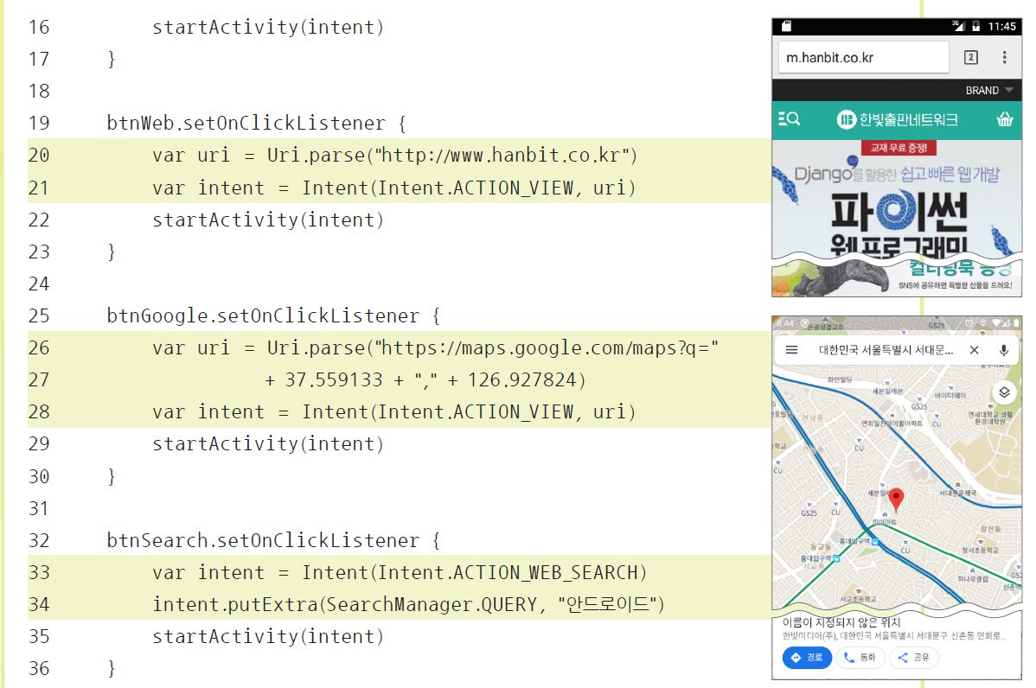
02 암시적 인텐트
SECTION 02 액티비티와 인텐트의 응용

Slide 44
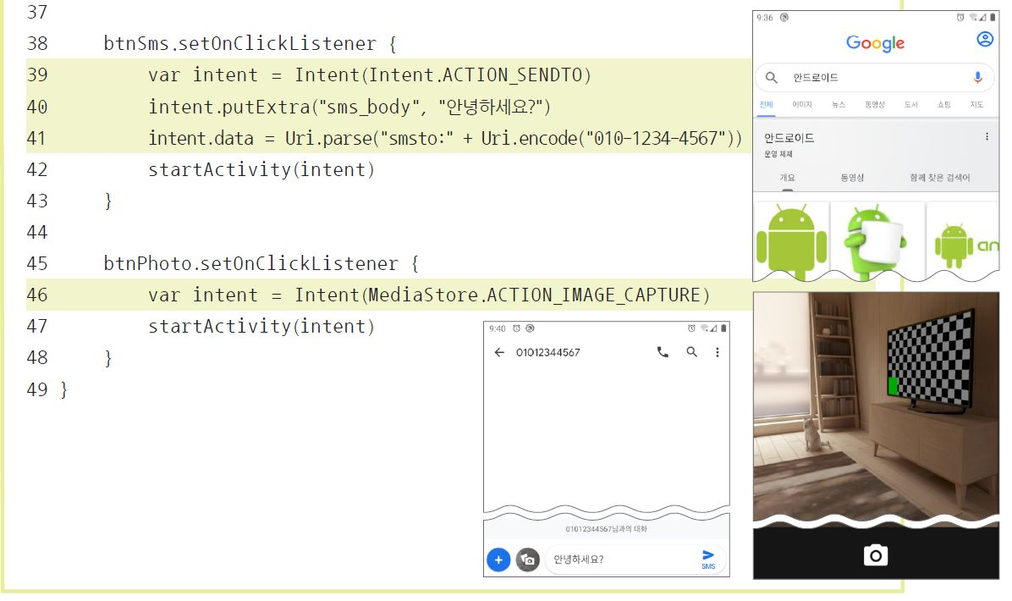
02 암시적 인텐트
SECTION 02 액티비티와 인텐트의 응용

Slide 45
03 액티비티 생명주기
SECTION 02 액티비티와 인텐트의 응용
액티비티 생명주기
액티비티 실행
응용 프로그램이 시작되면 onCreate(), onStart(), onResume() 메소드가 수행되고 메인 액티비티 화면이 나옴
액티비티 종료
메인 액티비티를 끝내면 onPause(), onStop(), onDestroy() 메소드가 차례로 수행되고 응용 프로그램이 종료됨
만약 다른 액티비티를 요청하면 onPause(), onStop() 메소드가 수행되고 메인 액티비티가 중지되고 다른 액티비티 화면이 나옴
또 다른 액티비티의 사용을 종료하면 onRestart(), onStart(), onResume() 메소드가 수행되고 다시 메인 액티비티 화면이 나옴

Slide 46
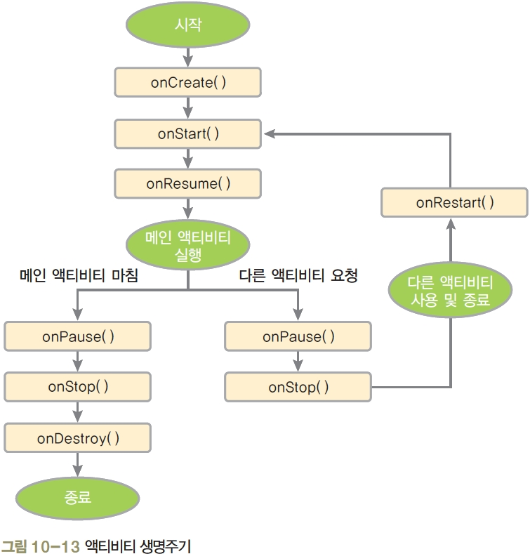
03 액티비티 생명주기
SECTION 02 액티비티와 인텐트의 응용

Slide 47
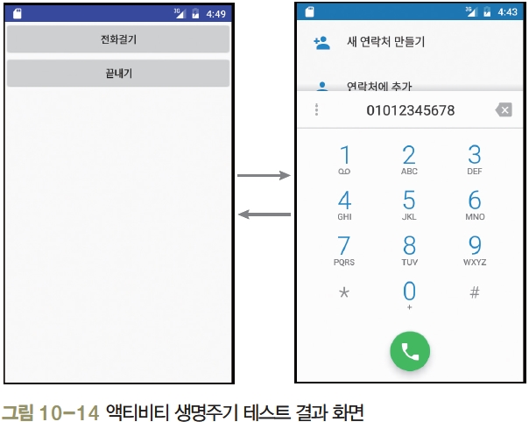
03 액티비티 생명주기
SECTION 02 액티비티와 인텐트의 응용
<실습 10-3> 로그캣을 이용하여 액티비티 생명주기 확인하기
정상적인 상태의 액티비티 생명주기를 알아봄
로그캣(LogCat)을 활용하여 [그림 10-13]의 메소드가 실행되는 순서를 확인

Slide 48
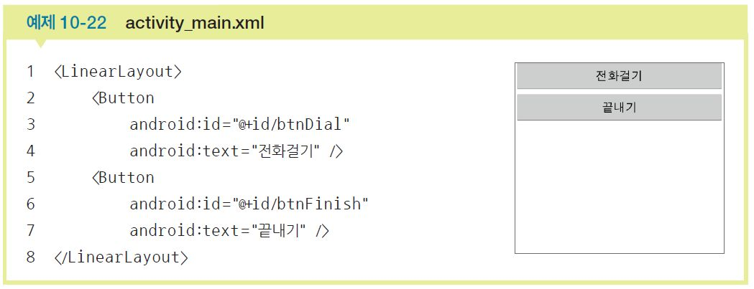
03 액티비티 생명주기
SECTION 02 액티비티와 인텐트의 응용
화면 디자인 및 편집
(2) 메인 액티비티에서 사용할 activity_main.xml을 다음과 같이 수정
버튼 2개 생성, 버튼의 id : btnDial, btnFinish

Slide 49
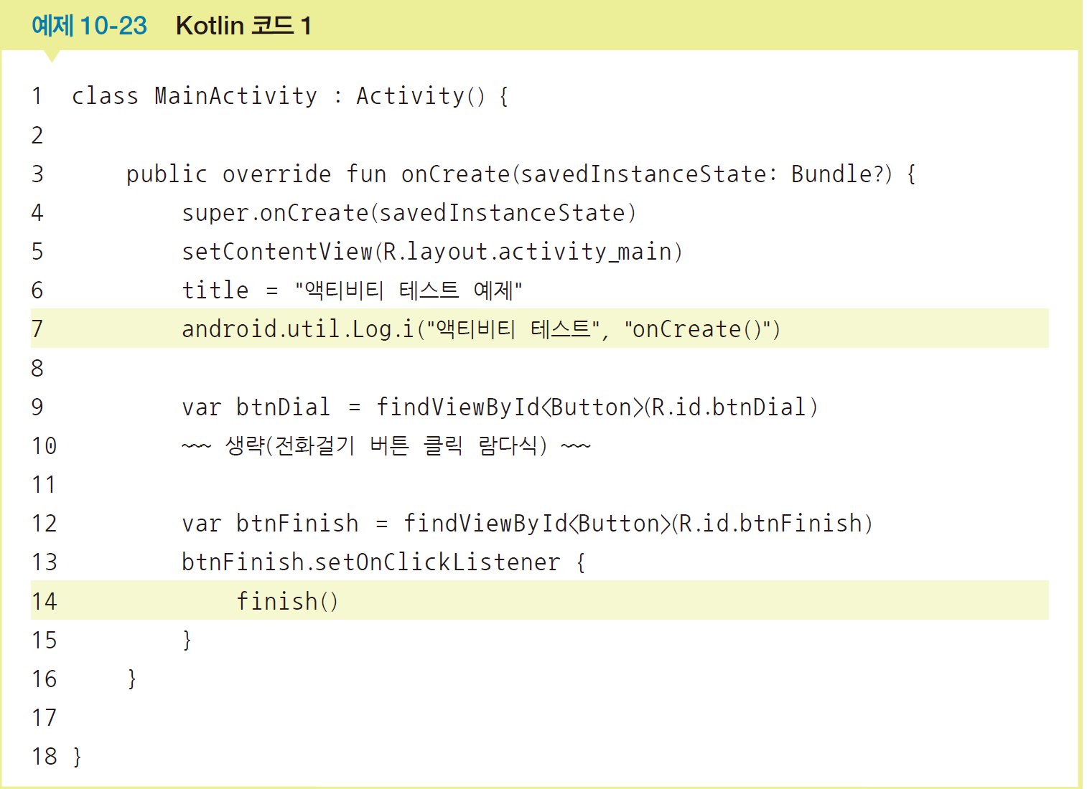
03 액티비티 생명주기
SECTION 02 액티비티와 인텐트의 응용
Kotlin 코드 작성 및 수정
(3) 메인 액티비티인 MainActivity.kt를 간단히 코딩
<전화걸기>를 클릭하면 다른 액티비티인 전화걸기 화면이 나옴
<끝내기>를 클릭하면 메인 액티비티 종료

Slide 50
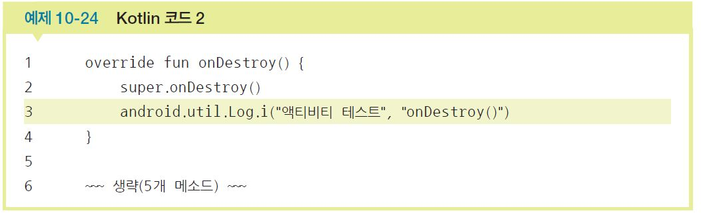
03 액티비티 생명주기
SECTION 02 액티비티와 인텐트의 응용
(4) 메인 액티비티에 액티비티 관련 메소드를 자동 완성함
onDestroy(), onPause(), onRestart(), onResume(), onStart(), onStop()

Slide 51
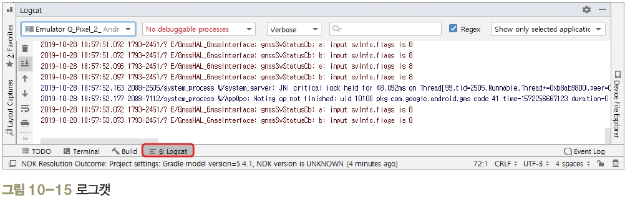
03 액티비티 생명주기
SECTION 02 액티비티와 인텐트의 응용
프로젝트 실행 및 결과 확인
(5) 로그캣 화면이 보이지 않을 때는 메뉴의 [View]-[Tool Windows]-[Logcat]을 선택하거나 아래쪽의 [Logcat] 탭을 클릭하면 로그캣 화면이 보임

Slide 52

03 액티비티 생명주기
SECTION 02 액티비티와 인텐트의 응용
(6) 로그 중 필요한 것을 구분하기 위해 [예제 10-24]에서 태그 ‘액티비티 테스트’를 넣어둠
로그 창 화면 중앙에서 마우스 오른쪽 버튼을 클릭하고 ‘Clear logcat’을 선택하여 로그 창을 깨끗이 함
오른쪽의 ‘Edit Filter Configuration’을 선택하여 Filter Name에 적당한 이름을 넣고 Log Tag에 ‘액티비티’를 입력한 후 <OK>를 클릭함

Slide 53

03 액티비티 생명주기
SECTION 02 액티비티와 인텐트의 응용
(7) 응용 프로그램을 실행하여 로그캣을 확인
만약 로그캣에 내용이 보이지 않으면 실행 단계마다 오른쪽의 ‘액티비티’ 필터 클릭

Slide 54

03 액티비티 생명주기
SECTION 02 액티비티와 인텐트의 응용
(8) 다음의 각 단계마다 로그캣을 확인하여 [그림 10-13]과 같이 동작하는지 확인
<전화걸기>를 클릭하여 다른 액티비티가 나타난 후
키패드의 돌아가기 버튼을 클릭하여 메인 액티비티로 돌아간 후
<끝내기>를 클릭하여 메인 액티비티를 마친 후

